Slide 1


بررسی رفتار سیستم­های میکروالکترومکانیکی و الاستومر دی الکتریک تحت تحریک خارجی ساخته شده از مواد الاستیک خطی و غیرخطی هایپرالاستیک قابل بکارگیری در صنایع مختلف دفاعی، هوافضا و رباتیک
سعید دانایی بارفروشی
دی 95

Slide 2
مقدمه
سیستم­های میکروالکترومکانیکی که اکثرا بر اساس سیلیکون و مشتقاتش ساخته می شدند در سال های اخیر به سوی مواد دیگر همچون مواد پلیمری و لاستیکی سوق پیدا کرد. از بین مواد پلیمری الاستومر ها به دلیل ویژگی های منحصر به فردشان و به ویژه رفتار لاستیکی آن ها بسیار مورد توجه می باشند. ویژگی های منحصربه فرد آن ها همچون کرنش بالا، انعطاف پذیری، تطابق با محیط، پاسخ دهی سریع و ... الاستومرها را به عنوان ماده ای کاملا مطلوب در کاربردهای متنوعی مطرح کرده است. الاستومرهای دی الکتریم به صورت یک غشا مابین دو الکترود بسیار منعطف مدل می شوند که رفتاری شبیه خازن دارند. برای بیان رفتار این مواد از مدل های هایپرالاستیک استفاده می شود. قوانین سازگاری هایپرالاستیک برای مدل کردن موادی استفاده می شوند که حین مواجهه با کرنش های خیلی بزرگ، از خود رفتار الاستیک نشان می دهند. آنها رفتار غیرخطی ماده و تغییرات بزرگ شکل را در خود جای می دهند.

Slide 3
مقدمه
در این پژوهش رفتار دینامیکی و ارتعاشی اعضای مکانیکی سیستم های میکروالکترومکانیکی ساخته شده از این مواد با استفاده از مدل­های هایپرالاستیک مورد بررسی قرار می­گیرد. این مدل­ها به خوبی رفتار لاستیکی و عدم رابطه خطی تنش و کرنش در این نوع مواد را پیش بینی کرده و می توان با انتخاب صحیح این مدل ها، عامل غیرخطی ماده را در کنار دیگر فاکتورها در بررسی رفتار ماده و برای کاربردهای متنوع ذکر شده دخیل نمود. در این کار تلاش شده تا تمامی جنبه های ارتعاشی از حالت آزاد تا اجباری و تحت مدل های متنوع را از کاربرد حالت ماکرو تا درنظر گرفتن اثر اندازه که مختص سیستم های میکرو است مورد بررسی قرار دهیم تا بتواند به طور کاملا کاربردی مورد استفاده قرار گیرد.

Slide 4
مزیت ها
ساخت ساده حتی در مقیاس کوچک
انعطاف پذیری
تطابق محیطی
کرنش بالا
چگالی انرژی بالا
راندمان بالا
پاسخ دهی سریع
نبود محدودیت های ابزار الکتروستاتیکی با دی الکتریک هوا
توانایی ایجاد میدان الکتریکی بیش از در مقایسه با ایجاد توسط دی الکتریک هوا
داشتن ثابت دی الکتریک 3 تا 10 در مقایسه با ثابت دی الکتریک 1 برای هوا

Slide 5
کاربرد نظامی و هوافضا
از مورد توجه ترین کاربردها می توان به کاربردهای نظامی و هوافضا اشاره نمود. این مواد به عنوان عملگرها برای ابزار اپتیکی تظامی که قابلیت دیدن داخل عملگر به دلیل وضوح بالا را فراهم می کند، بالون های بسیار حجیم برای کاربردهای هوافضا، میکروربات های هوشمند در جهت اهداف نظامی که قابلیت عبور از هر سطحی با هر شکلی را به دلیل انعطاف بسیار بالا دارا می باشند، حرکت چند محوره دوربین های نظامی، ابزارهای محافظتی همچون لباس های عملیات های حساس نظامی و هوافضا به دلیل کرنش بالای آنها، میکروسنسورهای فشار و نیرو در ماهواره ها و ادوات جنگی، میکروژنراتورها برای تولید الکتریسیته، میرایی ارتعاشی در ماهواره ها به دلیل وجود فشا بالا، کنترل لایه مرزی در سیستم های هوافضا، میکروپمپ ها و میکروولوها، میکروسوییچ ها و بسیاری از کاربردهای دیگر نظامی و غیرنظامی همچون پزشکی قابل استفاده می باشند.

Slide 6
کاربرد نظامی و هوافضا
عملگرهای بالون برای کاربرد هوافضا
میکروربات ها برای کاربرد جهت اهداف مختلف نظامی

Slide 7
نمونه هایی دیگر از کاربرد نظامی و هوافضا
میکروربات با قابلیت پرواز
حسگر گرنش در ماهواره
حسگر فشار در ماهواره تحت فشار شدید ناشی از شتاب

Slide 8
مبنای مدل سازی
عکسی از میکرورزوناتور تمام پلیمری معلق روی الکترود کرومیوم و شماتیک نمای جانبی

Slide 9
نمونه پارامترهای مدل بیدرمن
پارامترهای تطبیق داده شده | دیتای آزمایشگاهی ترلوآر(T) و کاواباتا (K) | نام مدل
 | T | بیدرمن
 | K

Slide 10
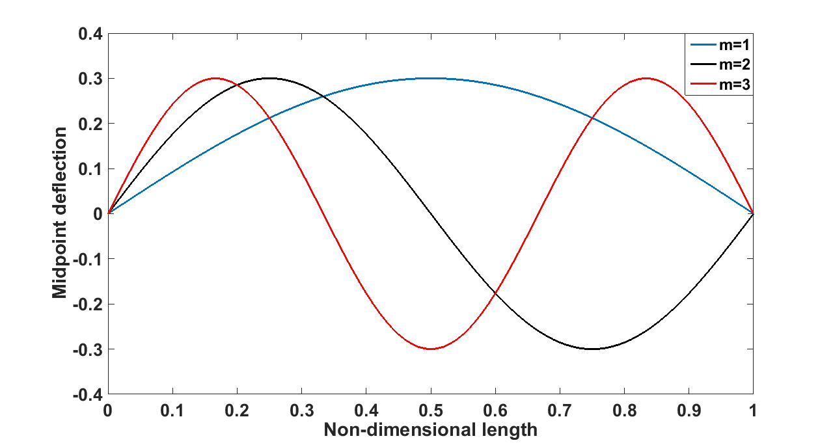
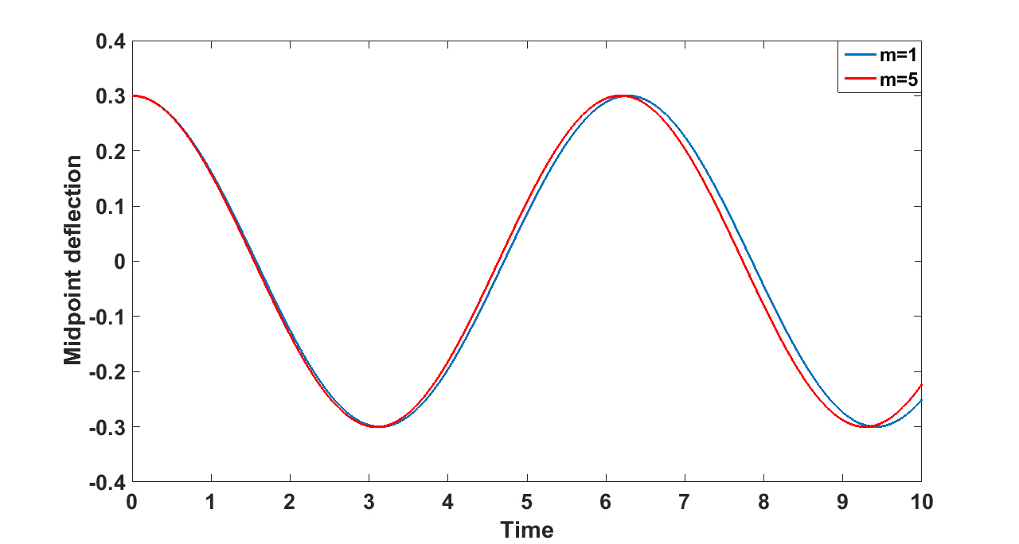
ارتعاش آزاد- مدل یئو
شکل مود و میزان دامنه
مقایسه خیز میانی میکروتیر در مود اول و پنجم

Slide 11
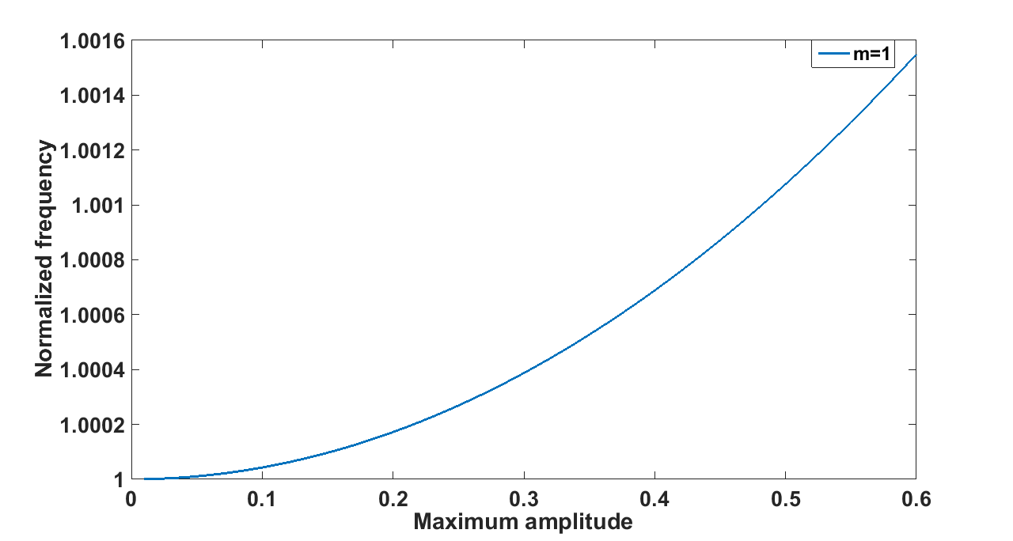
ارتعاش آزاد- مدل یئو
اثر بیشینه دامنه بر فرکانس غیرخطی در مود اول

Slide 12
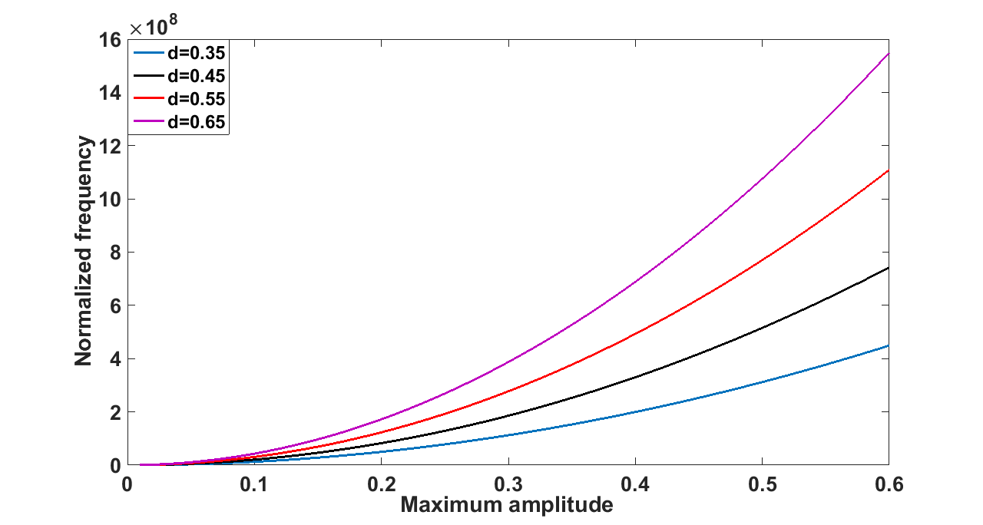
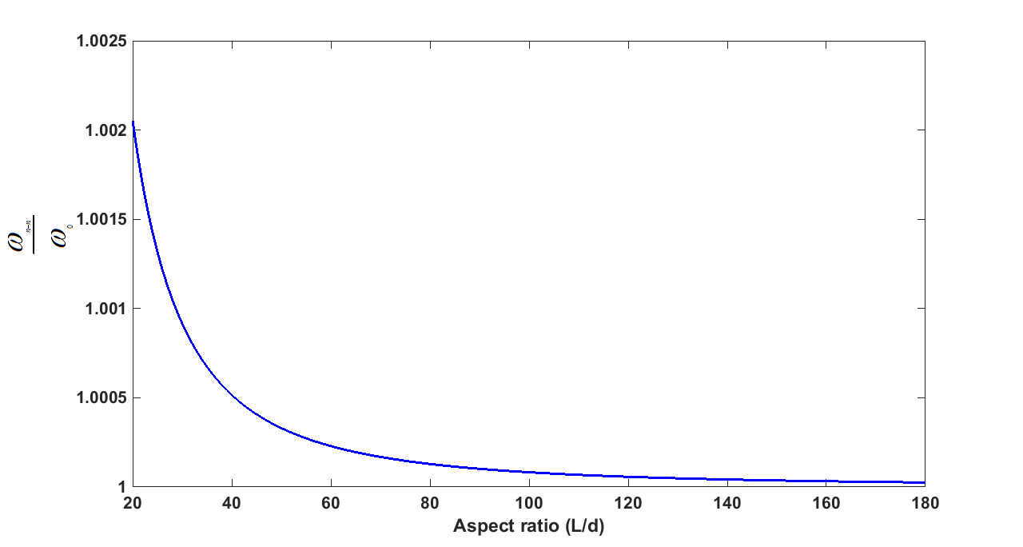
ارتعاش آزاد- مدل یئو
اثر ضخامت بر فرکانس غیرخطی در مود اول
اثر نسبت منظر بر فرکانس نرمال در مود اول

Slide 13
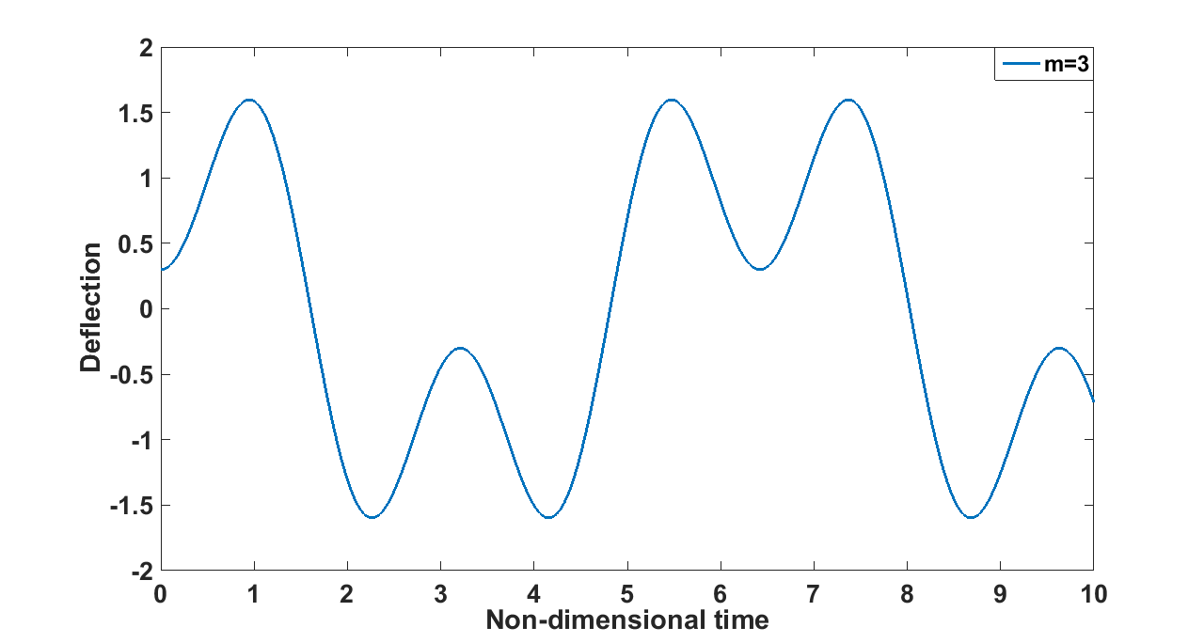
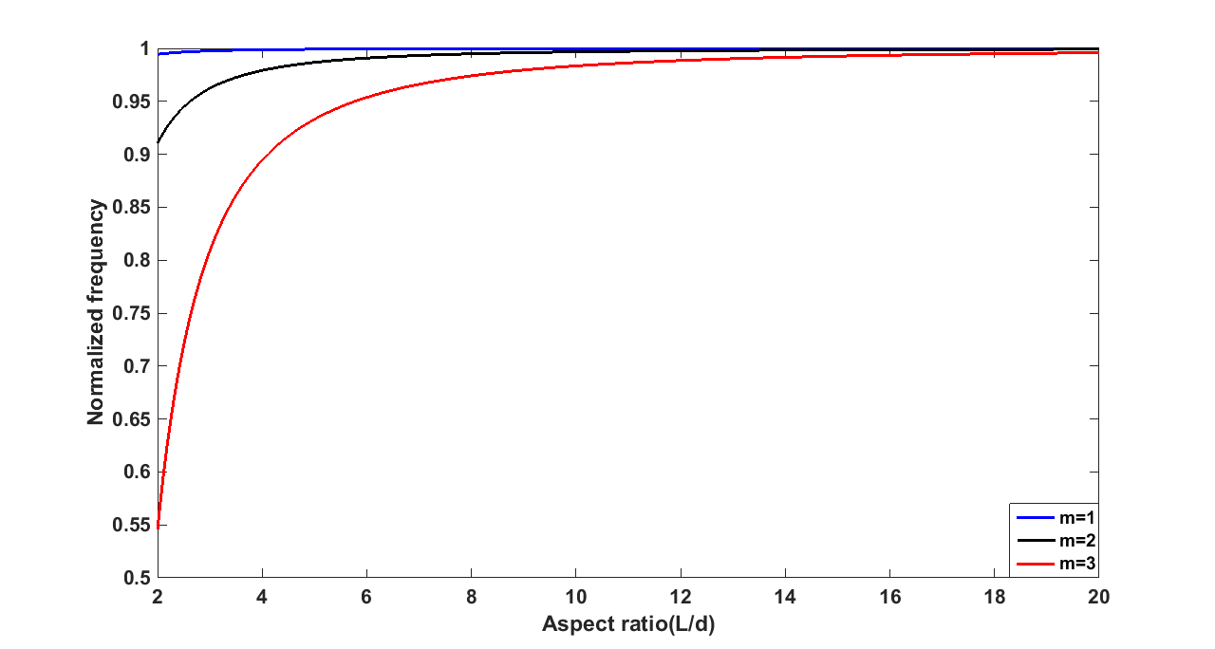
ارتعاش آزاد- مدل بیدرمن- تئوری برشی
پاسخ زمانی در مود سوم
اثر نسبت منظر بر فرکانس نرمال در مودهای مختلف

Slide 14
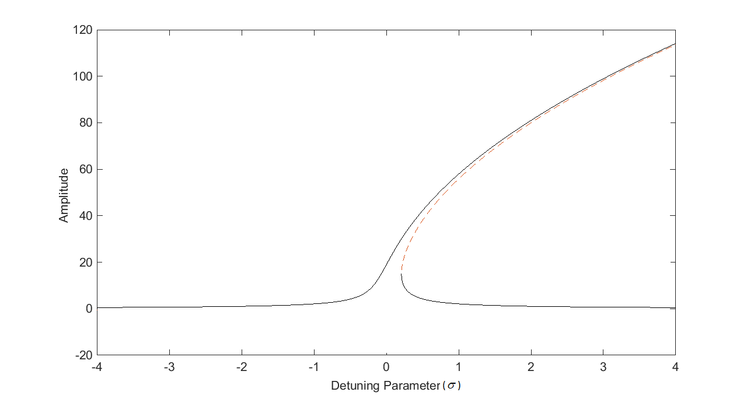
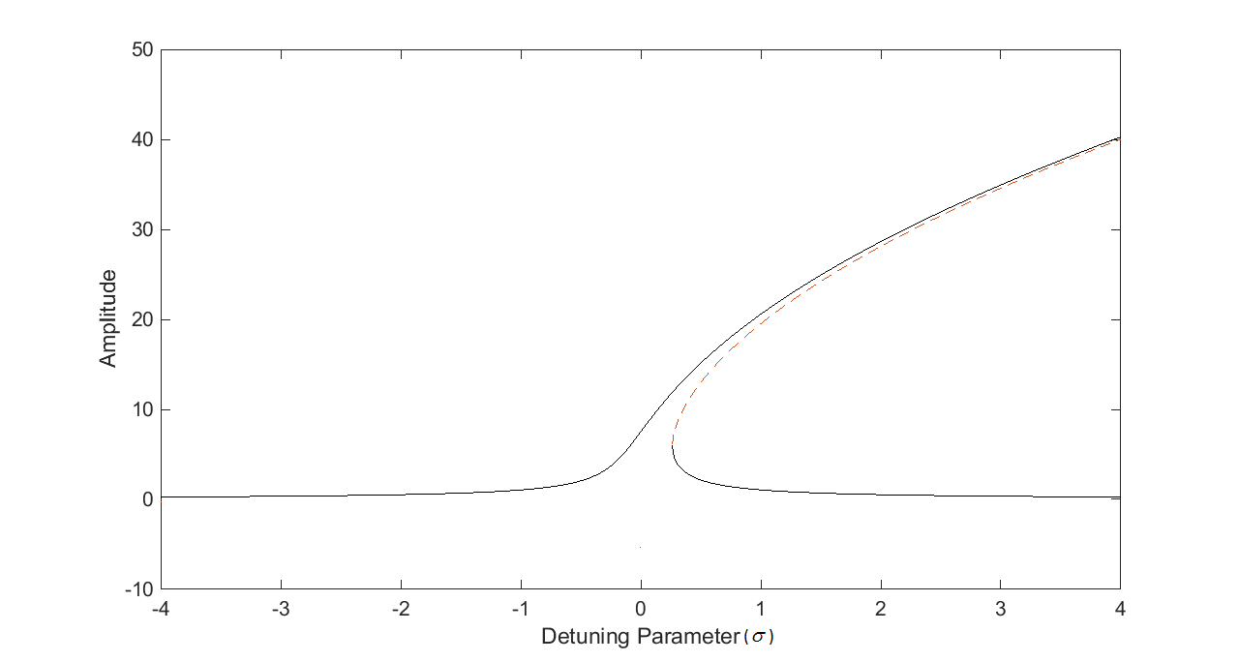
ارتعاش اجباری
میزان رفتار سخت شوندگی در مود اول
میزان رفتار سخت شوندگی در مود دوم

Slide 15
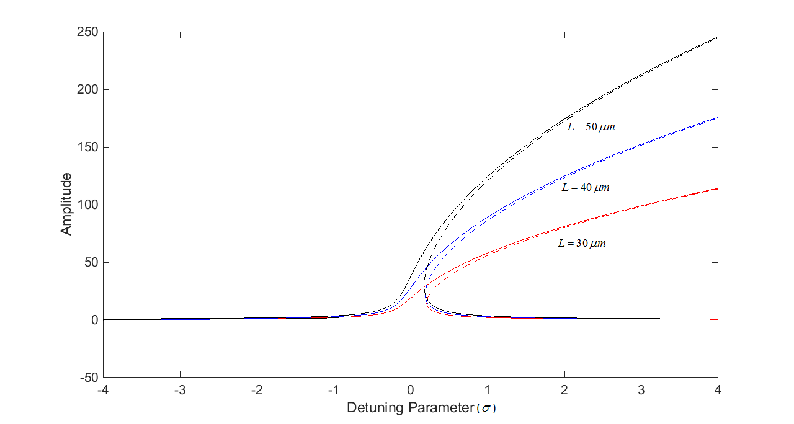
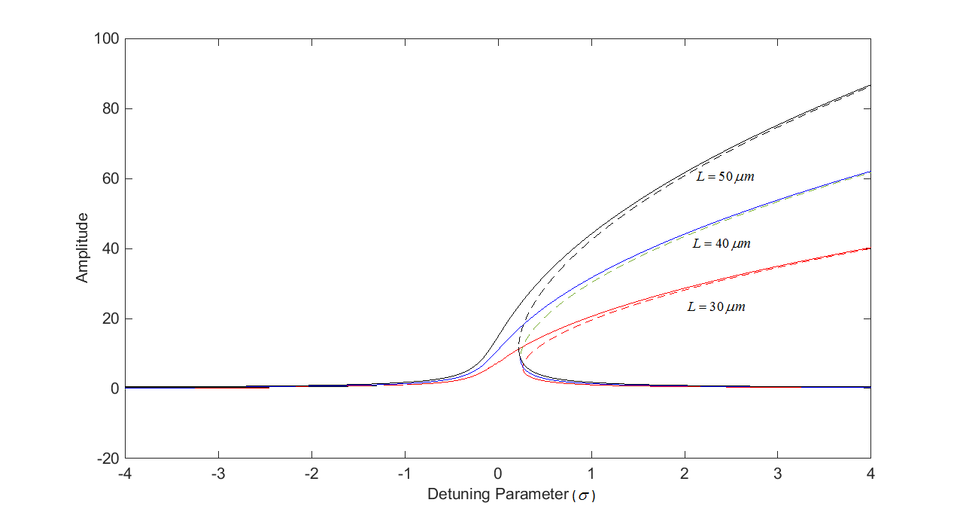
ارتعاش اجباری
پاسخ فرکانسی در طول های مختلف برای مود اول
پاسخ فرکانسی در طول های مختلف برای مود دوم

Slide 16
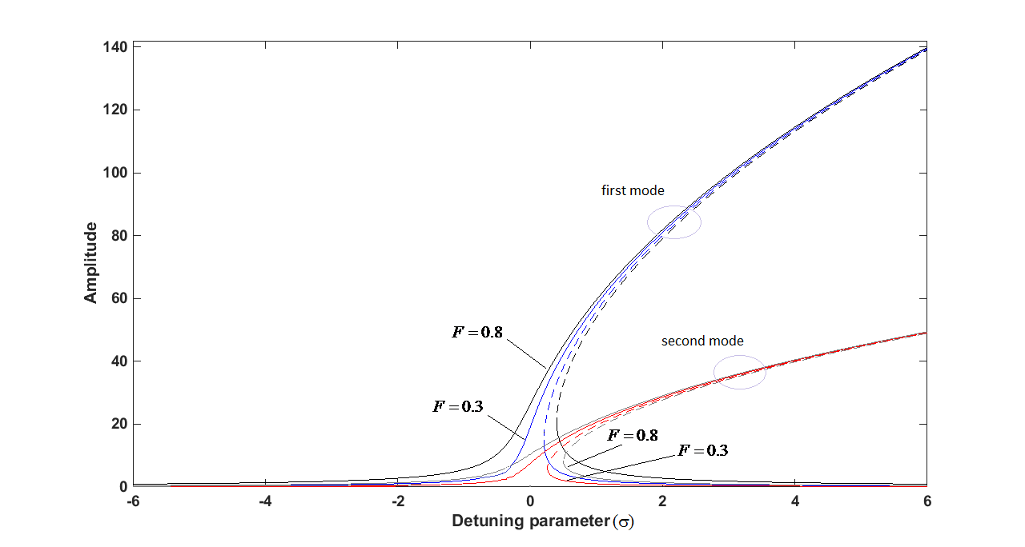
ارتعاش اجباری
اثر دامنه نیرو بر رفتار سخت شوندگی میکروتیر

Slide 17
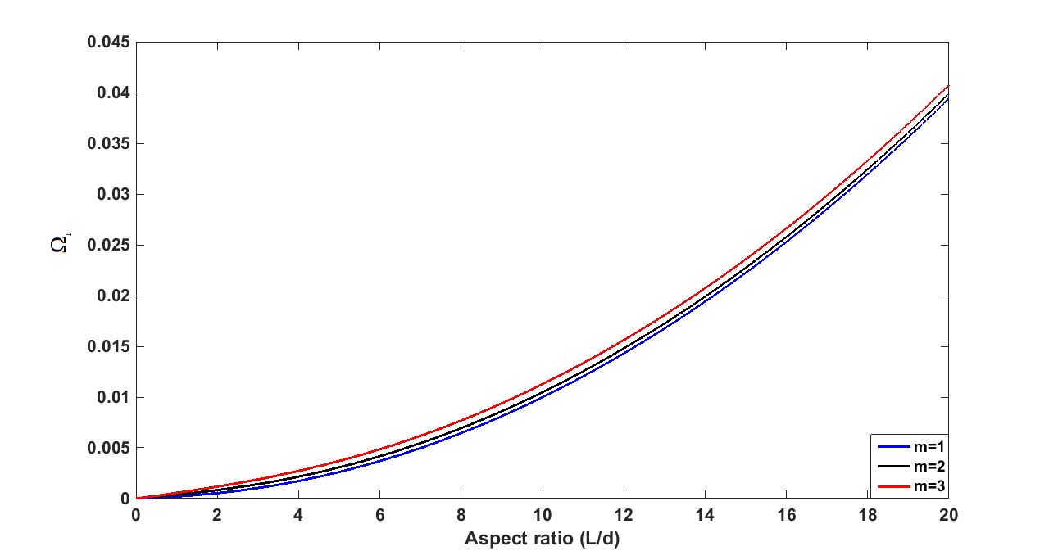
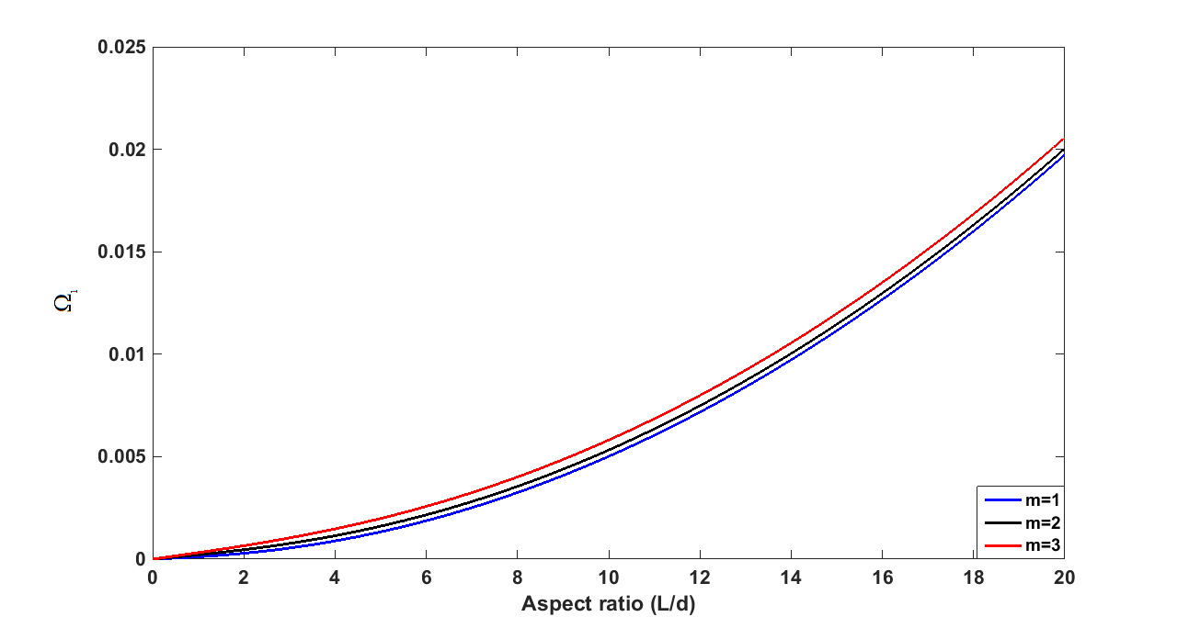
اثر اندازه در رفتار میکروتیر توسط تئوری تنش کوپلی اصلاح شده
اثر نسبت منظر بر فرکانس غیرخطی با مقدار یک چهارم ضخامت برای پارامتر اثر اندازه
اثر نسبت منظر بر فرکانس غیرخطی با مقدار نصف ضخامت برای پارامتر اثر اندازه

Slide 18
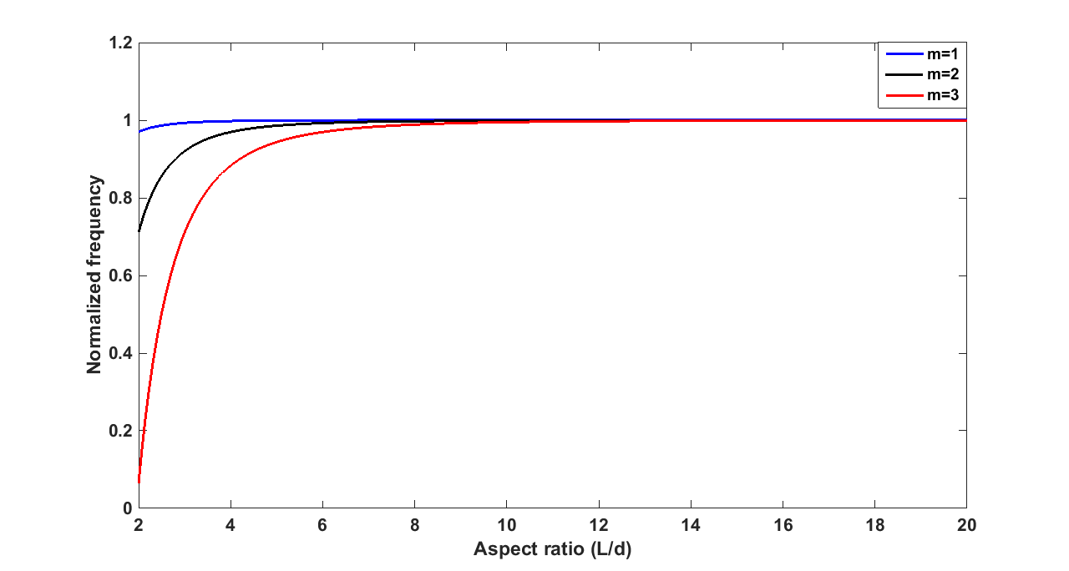
اثر اندازه در رفتار میکروتیر توسط تئوری تنش کوپلی اصلاح شده
رفتار میکروتیر در حالت بدون پارامتر مقیاس اندازه که نشان از صحت تئوری دارد.

Slide 19
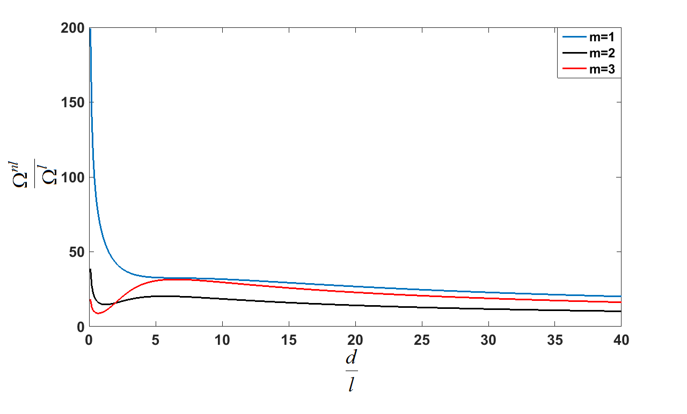
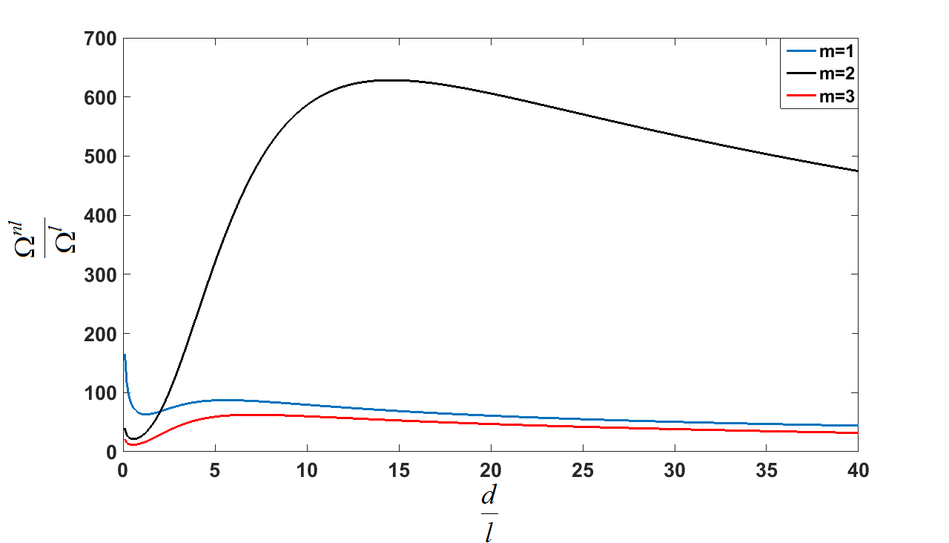
اثر اندازه در رفتار میکروتیر توسط تئوری تنش کوپلی اصلاح شده
رفتار فرکانس نرمال برای مودهای مختلف و مقدار ضخامت به پارامتر اندازه 5 میکرومتر
رفتار فرکانس نرمال برای مودهای مختلف و مقدار ضخامت به پارامتر اندازه 10 میکرومتر

Slide 20
توانمندیهای کُد
استفاده از معتبرترین داده های موجود در مواد هایپرالاستیک
بررسی انواع تئوری های کلاسیک و برشی
پیاده سازی روش نیمه تحلیلی پوینکاره و مقیاس های چندگانه
اعمال روش گالرکین برای حل معادلات غیرخطی
بررسی رفتار ارتعاشی میکروتیر تحت ارتعاش آزاد و اجباری
بررسی رفتار فرکانسی تحت مدل های مختلف هایپرالاستیک
بیان وضعیت خیز در بازه های زمانی مختلف
استفاده از تئوری غیرکلاسیک برای دخیل کردن اثر اندازه
قابلیت استفاده از خروجی های رفتار فرکانسی و خیز در موارد کاربردی

Slide 21
آنچه در این کد خواهید آموخت
1- نحوه استفاده از ثوابت ماده های هایپرالاستیک
2-چگونگی رفتار خیز میکروتیر تحت شرایط مختلف نیرویی
3- کدنویسی روش نیم تحلیلی پوینکاره در زمینه اغتشاشات
4-کدنویسی روش نیمه تحلیلی مقیاس های چندگانه در زمینه اغتشاشات
5- استخراج ضرایب پارامتر کوچک در نرم افزار میپل
6- استفاده از روش گالرکین در حل معادلات غیرخطی قوی
7- درک رفتار فرکانس در ازای تاثیر پارامترهای مختلف
8- مشاهده پاسخ فرکانسی در حالت ارتعاش اجباری
9- استفاده از تئوری غیرکلاسیک در کدنویسی
10- چگونگی وارد کردن اثر اندازه در تئوری تنش کوپلی اصلاح شده

Slide 22
نکات و الزامات
1- این برنامه در همه نسخه های Matlab قابل اجراست.
2- این برنامه در همه نسخه های Maple قابل اجراست.
3- آشنایی با مفاهیم ارتعاشات آزاد و اجباری
4- آشنایی با مواد هایپرالاستیک و الاستومرها
5- آشنایی با مدل های چندجمله ای هایپرالاستیک
6- آشنایی با تئوری تنش کوپلی اصلاح شده

